Slide 1
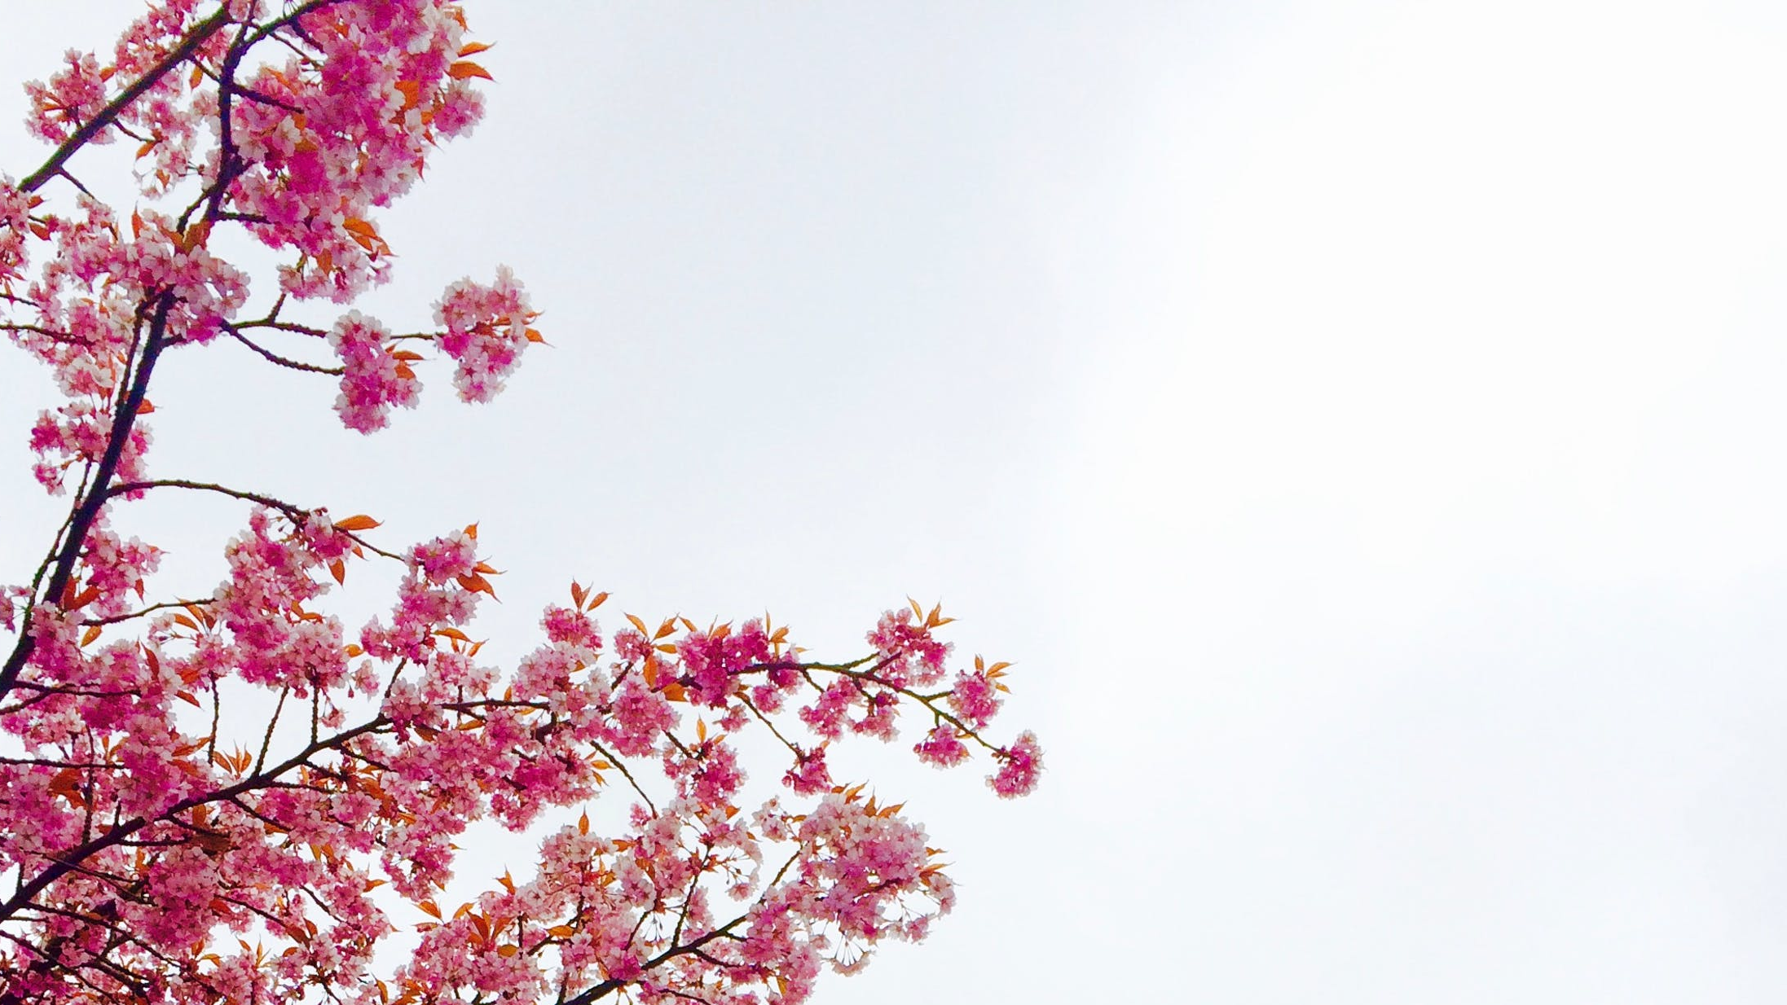
语文（人教版）八年级 下册
《桃花源记》
THE PEACH BLOSSOM SPRING
汇报人：xippt

Slide 2
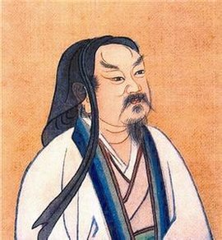
作者介绍
陶渊明(约365--427) 一名潜，字元亮，世称靖节先生。浔阳柴桑（今九江西南）人。我国古代杰出的文学家。他受家庭教养和儒家思想的影响，年少时就有“大济苍生”的壮志。时值东晋和宋的易代之际，社会动荡不安，壮志难酬，二十九岁开始，先后做过几任小官，他深感仕途凶险，终于在41岁辞官回乡，并作《归去来兮辞》以明其志。从此过着“躬耕自资”的隐居生活。他所作的诗文多描写田园风光，表现农村生活情趣，抒发他热爱田园生活的情怀，表现他不愿为五斗米折腰，不愿与统治者同流合污的高尚情操。
作品有《归园田居》《桃花源记》《饮酒》《五柳先生传》《归去来兮辞》等。

Slide 3
知识链接
1.关于“记”
一种文体，可以记叙描写，也可以抒情议论，并通过记事、记物、写景、记人来抒发作者的感情或见解，借景抒情，托物言志，属于记叙文的范畴。因此，它可以写景状物，如《核舟记》；也可以叙事，如《桃花源记》；也可以将写景状物与议论抒情结合起来，如《岳阳楼记》。

Slide 4
知识链接
2.题目解说
“桃花源”交代了写作对象。“记”通过描绘一个人人平等，自食其力，和平自由的世外桃源，作者借景抒情，托物言志。

Slide 5
写作背景
本文约作于南朝宋永初二年（421），陶渊明时年57岁。当时正处于东晋末期，战乱纷呈，生灵涂炭，陶渊明不满黑暗的政治现实，隐居农村已十余年，对农村的现实有更深的了解，对人民的愿望更有切身体会，于是虚构出一个与污浊的黑暗社会相对立的美好世界，以寄托自己的政治理想与美好情趣。

Slide 6
字词积累
1.读准字音
shě
yǎn
tiáo
jiàn
yì
便舍船 豁然开朗_____
屋舍俨然 阡陌_______
黄发垂髫 便要还家_______
间隔 及郡下_______
诣太守 刘子骥_______
huò
qiānmò
yāo huán
jùn
jì

Slide 7
字词积累
2.通假字
便要还家 (要通邀，邀请)

Slide 8
字词积累
3.古今异义
(1)阡陌交通
（古：交错相通
今：各种交通运输和邮电事业的总称）
(2)率妻子邑人来此绝境
（妻子 古：指妻子及儿女
今：指已婚男性的配偶）
（绝境 古：与人世隔绝的地方
今：没有出路的境地）

Slide 9
文言句式
山有小口，（小口）仿佛若有光。
（渔人）便舍船，从口入。
（村民）问（之）所从来。
此人一一为（之）具言所闻。
1.省略句
南阳刘子骥，高尚士也。
（“也”表判断。）
2.判断句

Slide 10
整体感悟
本文以武陵渔人进出桃花源为线索，
以时间先后顺序来叙事。
第一部分（1）：武陵渔人偶然发现桃林。
第二部分（2、3）：渔人进入桃源，在桃源人家里做客及辞去的经过。
第三部分（4、5）：渔人离开桃源后，太守等人先后探访桃花源未果的情形。(再寻桃源）

Slide 11
课文研读
1.文章第一段先写桃源外的桃林美景，有何作用？
描绘了桃林的美好、神秘，暗示将会出现“奇境”，为渔人进入桃花源渲染了气氛，也为下文写桃源的美好做铺垫。

Slide 12
课文研读
2.桃花源“美”在何处？
①“芳草鲜美，落英缤纷”（桃林美）
②“土地平旷，屋舍俨然，有良田美池桑竹之属”
③“阡陌交通，鸡犬相闻”（桃源美）
桃花源美在环境幽雅，风景优美。

Slide 13
课文研读
3.桃花源“神秘”在何处？
“忽逢桃花林，夹岸数百步，中无杂树”
“仿佛若有光”
“初极狭，才通人。复行数十步，豁然开朗”
“乃不知有汉，无论魏晋”
“不复得路”、“未果”
桃林神秘，山洞神秘，林中人神秘，结局神秘。作者这样写的目的是使人觉得桃源是一个似有而无、似真而幻的所在。暗示桃源是虚构的。

Slide 14
课文研读
４.桃花源的幸福表现在何处？
①黄发垂髻“怡然自乐”（和平安定、丰衣足食）
②居民“往来种作”（没有战乱，安居乐业）
③（渔人侧面烘托）“设酒杀鸡作食”、“咸来问讯”、“余人各复延至其家，皆出洒食”（民主平等，民风淳朴）
生活安宁，丰衣足食，民主平等，民风淳朴。

Slide 15
课文研读
５.桃源人听了渔人“具言所闻”后，为什么“皆叹惋”？
（1）为外界的朝代变化而叹惋。
（2）为外界的战乱现实而叹惋。
（3）为外界人们过着痛苦的生活而叹惋。

Slide 16
课文研读
6.作者为什么要虚构这样一个世界，在这篇文章里寄托了怎样的社会理想？
反衬黑暗现实，寄托自己的生活理想。
寄托了作者反对战争，追求和平、自由、幸福生活的社会理想。

Slide 17
版权声明
感谢您下载xippt平台上提供的PPT作品，为了您和xippt以及原创作者的利益，请勿复制、传播、销售，否则将承担法律责任！xippt将对作品进行维权，按照传播下载次数进行十倍的索取赔偿！
1. 在xippt出售的PPT模板是免版税类(RF:
Royalty-Free)正版受《中国人民共和国著作法》和《世界版权公约》的保护，作品的所有权、版权和著作权归xippt所有,您下载的是PPT模板素材的使用权。
2. 不得将xippt的PPT模板、PPT素材，本身用于再出售,或者出租、出借、转让、分销、发布或者作为礼物供他人使用，不得转授权、出卖、转让本协议或者本协议中的权利。

Slide 18
归纳总结
本文以武陵渔人进出桃花源的行踪为线索，描绘了一个没有剥削、没有压迫、没有战乱、自给自足、宁静安乐的理想社会，寄托了作者的政治理想，表达了广大人民对桃花源美好生活的向往和追求以及对黑暗现实社会的不满和否定。

Slide 19
语文（人教版）八年级 下册
感谢各位的聆听
THE PEACH BLOSSOM SPRING
汇报人：xippt

